Slide 1


Audiência Pública
Câmara dos Deputados
30/Abril/2014

Slide 2
Sistema de Aviação Civil
Instituição ANAC
Dados do Setor
Gestão ANAC: linha do tempo
Concessões da infraestrutura aeroportuária
Desafios
Programa de Fortalecimento Institucional
Pleitos

Slide 3
Sistema de Aviação Civil

Slide 4
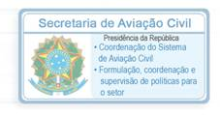
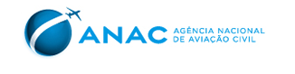
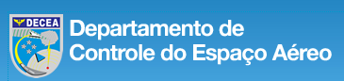
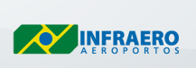

Sistema de Aviação Civil
Formulação da política de Aviação Civil e Fomento
Regulação, Certificação e Fiscalização
Operadores da Infraestrutura Aeroportuária
Controle do Espaço Aéreo e Prevenção e Investigação de Acidentes
Concessionárias

Slide 5
Instituição ANAC

Slide 6
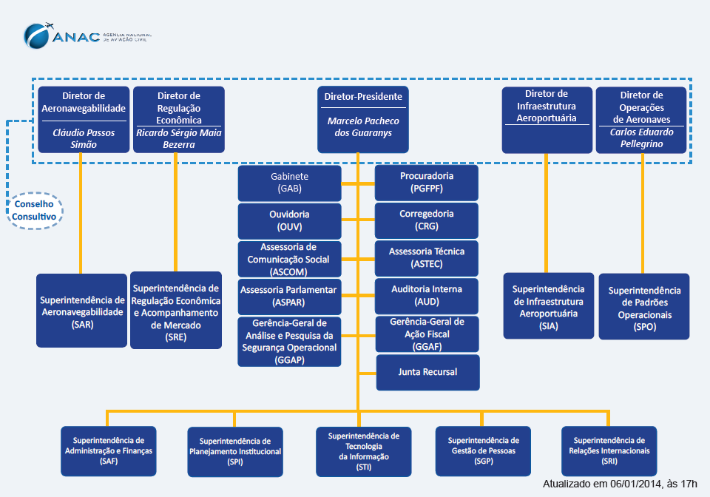
Organograma

Slide 7
Macroprocessos
REGULAÇÃO
Regulação Técnica (Security, Safety)
Regulação Econômica (Modelo de concessão de aeroportos e sua gestão, acompanhamento de mercado)
Regulação da Qualidade de Serviços
FISCALIZAÇÃO
Fiscalização de prestação de assistência a passageiros
Fiscalização de segurança operacional
Fiscalização de segurança contra atos de interferência ilícita
CERTIFICAÇÃO
Empresas aéreas
Operações de aeronaves
Empresas de manutenção
Simuladores de vôo
Profissionais
Escolas e centros de treinamento
Infraestrutura aeroportuária
Produtos aeronáuticos
Empresas de fabricação
REPRESENTAÇÃO INSTITUCIONAL
Negociação de acordos internacionais
Representação junto à Organização Internacional de Aviação Civil – OACI e outros Organismos
Comunicação interna e externa
Relacionamento com usuários e Ouvidoria
GESTÃO INTERNA
. Planejamento, orçamento, recursos humanos, tecnologia, serviços

Slide 8
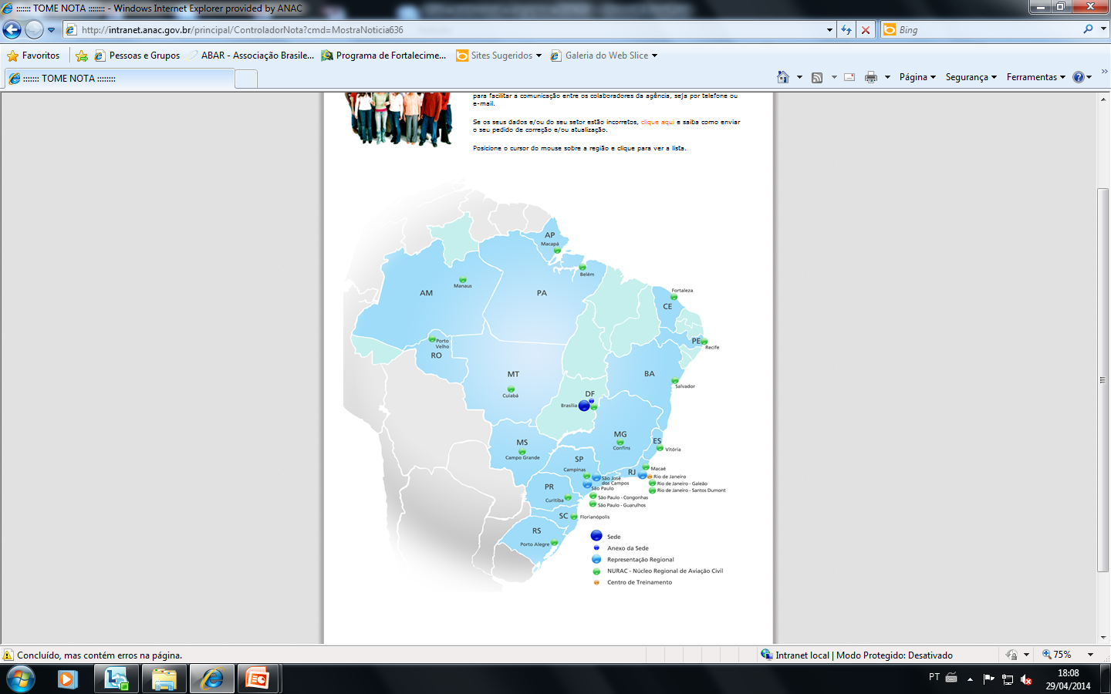
Regionalização
Natal
22 Nuracs

Slide 9
Recursos Humanos 1
ANAC
Carreiras de Regulação e Fiscalização da Aviação Civil e Suporte à Regulação e Fiscalização da Aviação Civil (*)
CARGOS VAGOS
Carreiras/Cargos | Cargos Autorizados (2006) | 2011 - Em exercício |  | 2011 - Vagos
 | Qte | Qte | % | Qte | %
I - Carreira de Regulação e Fiscalização de Aviação Civil | 1.316 | 815 | 62% | 501 | 38%
. Especialista em Regulação de Aviação Civil (NS) | 922 | 589 | 64% | 333 | 36%
. Técnico em Regulação de Aviação Civil (NM) | 394 | 226 | 57% | 168 | 43%
II - Suporte à Regulação e Fiscalização da Aviação Civil | 439 | 296 | 67% | 143 | 33%
. Analista Administrativo (NS) | 307 | 205 | 67% | 102 | 33%
. Técnico Administrativo (NM) | 132 | 91 | 69% | 41 | 31%
Total | 1.755 | 1.111 | 63% | 644 | 37%
(*) - Leis nos. 10871/2004 e 11.292/2006, Anexo I

Slide 10
Recursos Humanos 2
FORÇA DE TRABALHO (*)
DISTRIBUIÇÃO GEOGRÁFICA
LOCALIDADE | QTE | %
RJ | 475 | 32,3%
DF | 563 | 38,3%
SP | 294 | 20,0%
DEMAIS | 138 | 9,4%
TOTAL | 1.470 | 100%
(*) – Carreiras de Fiscalização e Regulação, Carreira do Quadro Específico e C&T, Requisitados,

Slide 11
Dados do Setor

Slide 12
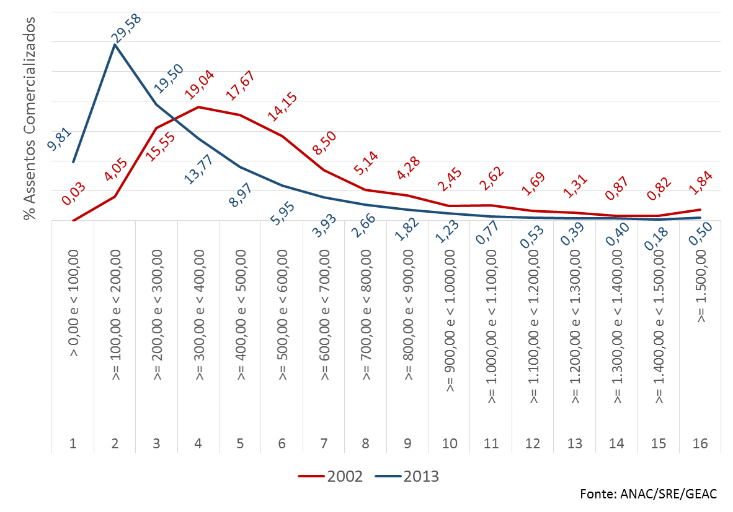
Dados do setor
Diversificação das Tarifas
< R$ 100
2002 = 0%
2013 = 10%
< R$ 300
2002 = 20%
2013 = 59%
> R$ 1.500
2002 = 1,84%
2013 = 0,50%

Slide 13
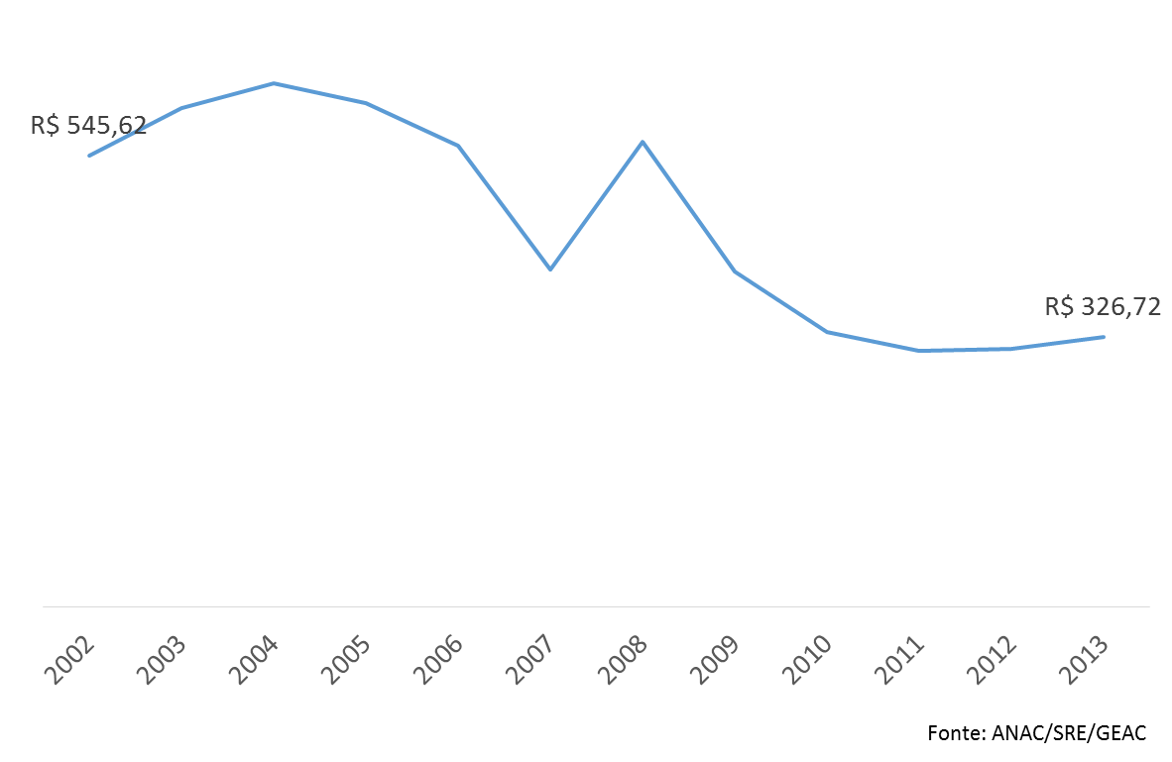

Dados do setor
Tarifas Aéreas Domésticas
Redução de 40%

Slide 14

Dados do setor
Aproveitamento das Aeronaves em Voos Domésticos
2013
76,1%
2002
56,6%
Melhoria 34,4%

Slide 15
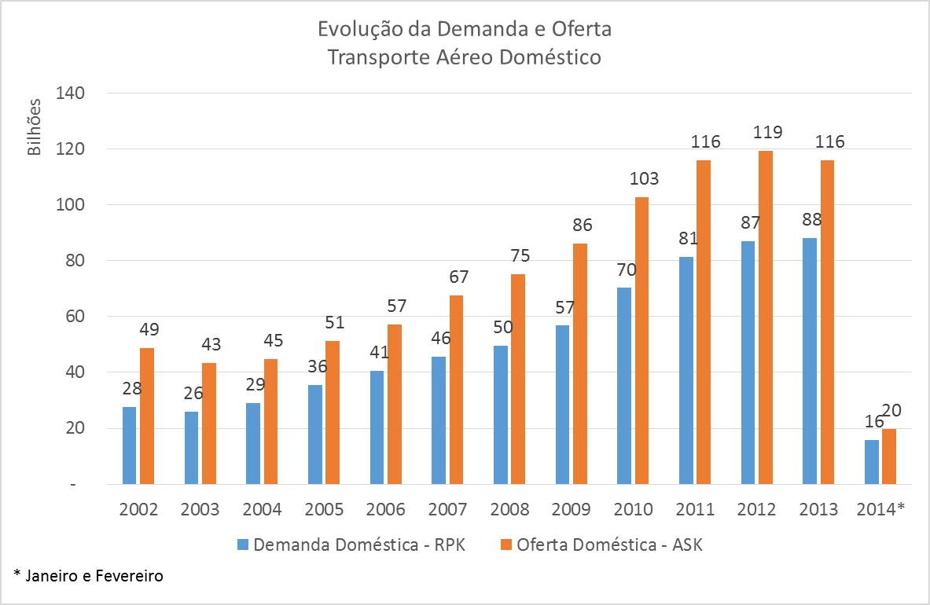
Dados do setor
Demanda do Transporte Aéreo Doméstico
Crescimento médio de 11% ao ano
3x o crescimento do PIB
Fonte: ANAC/SRE/GEAC

Slide 16
Dados do setor
Passageiros Transportados versus População
+ 70 milhões de passageiros

Slide 17
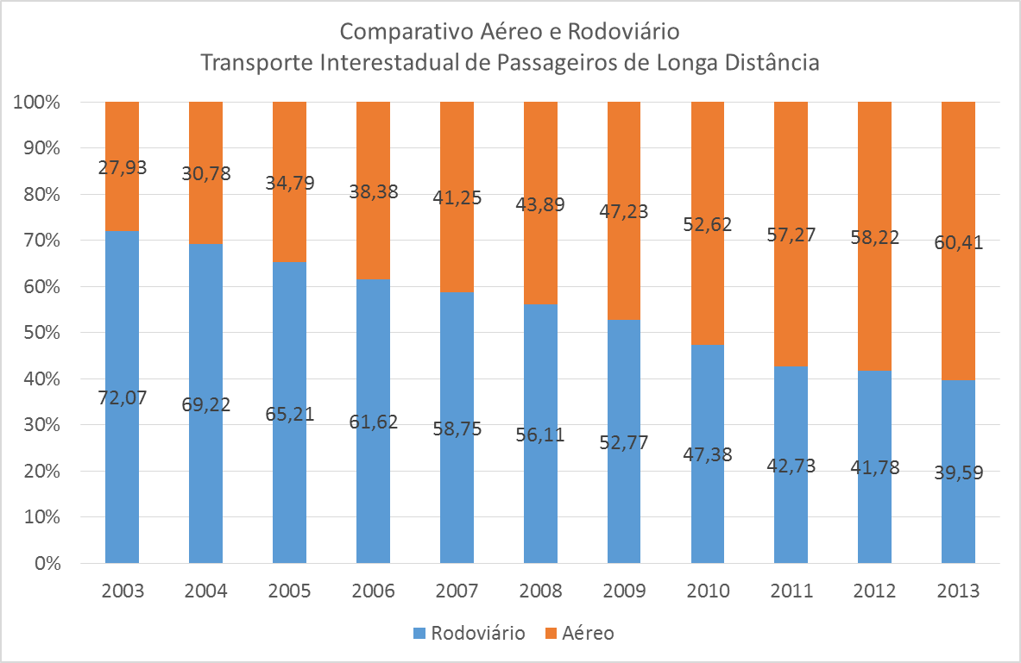
Dados do setor
Transporte Aéreo versus Rodoviário

Slide 18
Dados do setor
Cancelamentos reduziram à metade
Redução de 35% nos atrasos superiores a 60 min e de 23% nos atrasos superiores a 30 min

Slide 19
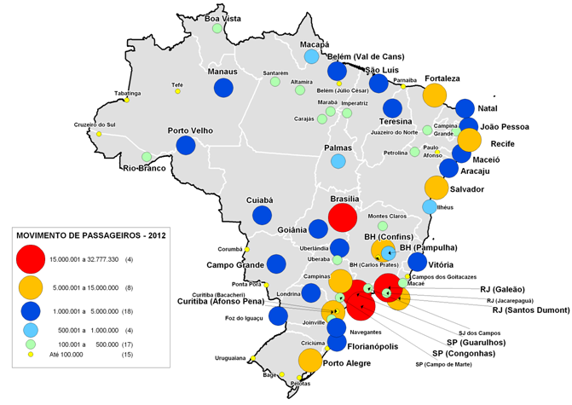
Dados do setor
AERÓDROMOS*
Tipo | Quantidade
Privados | ≈ 2.796
Públicos | 719
Infraero | 63
Concedidos | 4
Estados/MunicípiosOutros | 510 142
*Fonte: SAC/ANAC - Jan/2013
Principais Aeroportos Brasileiros

Slide 20
Gestão ANAC: linha do tempo

Slide 21


Linha do tempo
Lei 11.182
Acidente Gol
Decreto 5.731
Acidente TAM
Caos aéreo
Regulação tarifária CGH
Conselho Consultivo
Liberdade tarifária América do Sul
Certificação Phenom 100
1º RBAC publicado
Liberdade tarifária internacional
Auditoria OACI
PSOE-ANAC
Abertura Santos Dumont
2005
2006
2007
2008
2009
2009
Fechamento regionais
Consultoria E&Y
1º PE
Fale com a ANAC
SRE, SEI, SCD
Integração do banco de dados (SACI)
SAR
Junta Recursal
Audiências Públicas
1º Regimento Interno
Início do funcionamento
938
446

Slide 22


Linha do tempo
Resolução 141
PNAVSEC
Auditoria USAP
DCERTA
CGA
ASGA
SAC/Conaero
1ª Certificação de aeroporto
SIAVANAC
GRU
VCP
BSB
Presidência da CLAC
Agenda Regulatória
1º Certificação VANT
GIG e CNF
Conselho OACI
Planejamento Estratégico
2015 - 2019
2010
2011
2012
2013
2014
Fechamento regionais
1º Ciclo de Avaliação
SPI e STI
Novas instalações (DF/RJ/SP)
Fechamento de regionais
Carta de Serviços
Desvinculação Diretorias
GGAF
GCON
SGP
NURACs
248
SPO e SAR
P&P

Slide 23
Concessões da Infraestrutura Aeroportuária

Slide 24
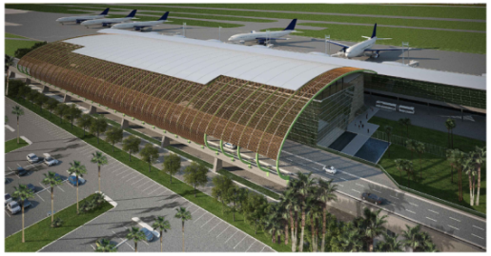
Concessões
Resultados do Leilão: Aeroporto São Gonçalo do Amarante
Consórcio vencedor: Inframérica (Infravix + Corporación America)
Tráfego em 2011 : 0,0
Tráfego estimado em 2037: 10,9 milhões pax (EVTEA)
Duração: 28 anos
Investimento estimado: R$ 650 MM*
Investimentos obrigatórios**:
  Sistema de Terminal de Passageiros com capacidade mínima para processar o embarque simultâneo (doméstico ou internacional) de 1094 pax na hora pico e desembarque simultaneo de 1230 pax na hora pico
  Sistema de Terminal de Cargas
  Demais sistemas correlatos conforme Anexo 2 do Contrato (PEA)
* Valores do EVTEA - **Obrigação a partir de janeiro de 2015, mas acordado para a Copa

Slide 25
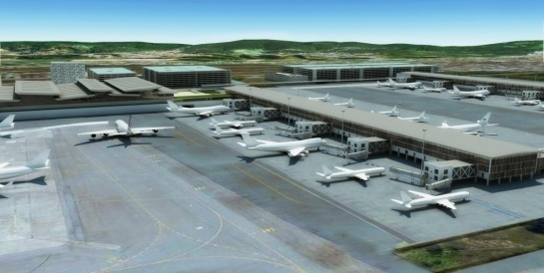
Concessões
Resultados do Leilão: Guarulhos
Consórcio vencedor: Invepar (Invepar + ACSA)
Tráfego em 2011: 29,9 milhões pax
Tráfego estimado em 2032: 53 milhões pax
Duração: 20 anos
Investimentos estimados: R$ 4,6 BI*
Investimentos obrigatórios COPA:
  Terminal de passageiros: 1.800 passageiros internacionais em hora pico durante o embarque e 2.200 durante o desembarque.
  Estacionamento de veículos
  Área de pátio para aeronaves: 32 aeronaves Código C, com 20 pontes de embarque.
  Implantação de Área de Segurança de Fim de Pista (RESA) na Cabeceira 09L.
* Valores do EVTEA

Slide 26
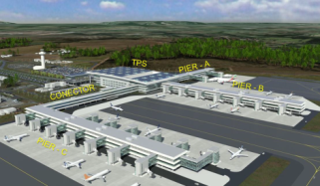
Concessões
Resultados do Leilão: Viracopos
Consórcio vencedor: Aeroportos Brasil Viracopos (Triunfo + UTC + Egis)
Tráfego em 2011 : 7,5 milhões pax
Tráfego estimado em 2042: 89 milhões pax
Duração: 30 anos
Investimentos estimados: R$ 8,7 BI*
Investimentos obrigatórios COPA:
  Terminal de passageiros: 1.550 passageiros domésticos em Hora Pico durante o embarque e 1.550 no desembarque..
  Pátio de Aeronaves: 35 aeronaves Código C, com 28 pontes de embarque.
  Implantação de RESA.
* Valores do EVTEA

Slide 27
Concessões
Resultados do Leilão: Brasília
Consórcio vencedor: Inframérica (Infravix + Corporación America)
Tráfego em 2011 : 15,3 milhões pax
Tráfego estimado em 2037: 50 milhões pax
Duração: 25 anos
Investimento estimado: R$ 2,8 BI*
Investimentos obrigatórios COPA:
  Terminal de passageiros: 1.000 passageiros domésticos em Hora Pico durante o embarque e 1.200 no desembarque.
  Pátio de aeronaves: 24 aeronaves Código C, com 15 pontes de embarque
  Implantação de RESA nas quatro cabeceiras.
* Valores do EVTEA

Slide 28
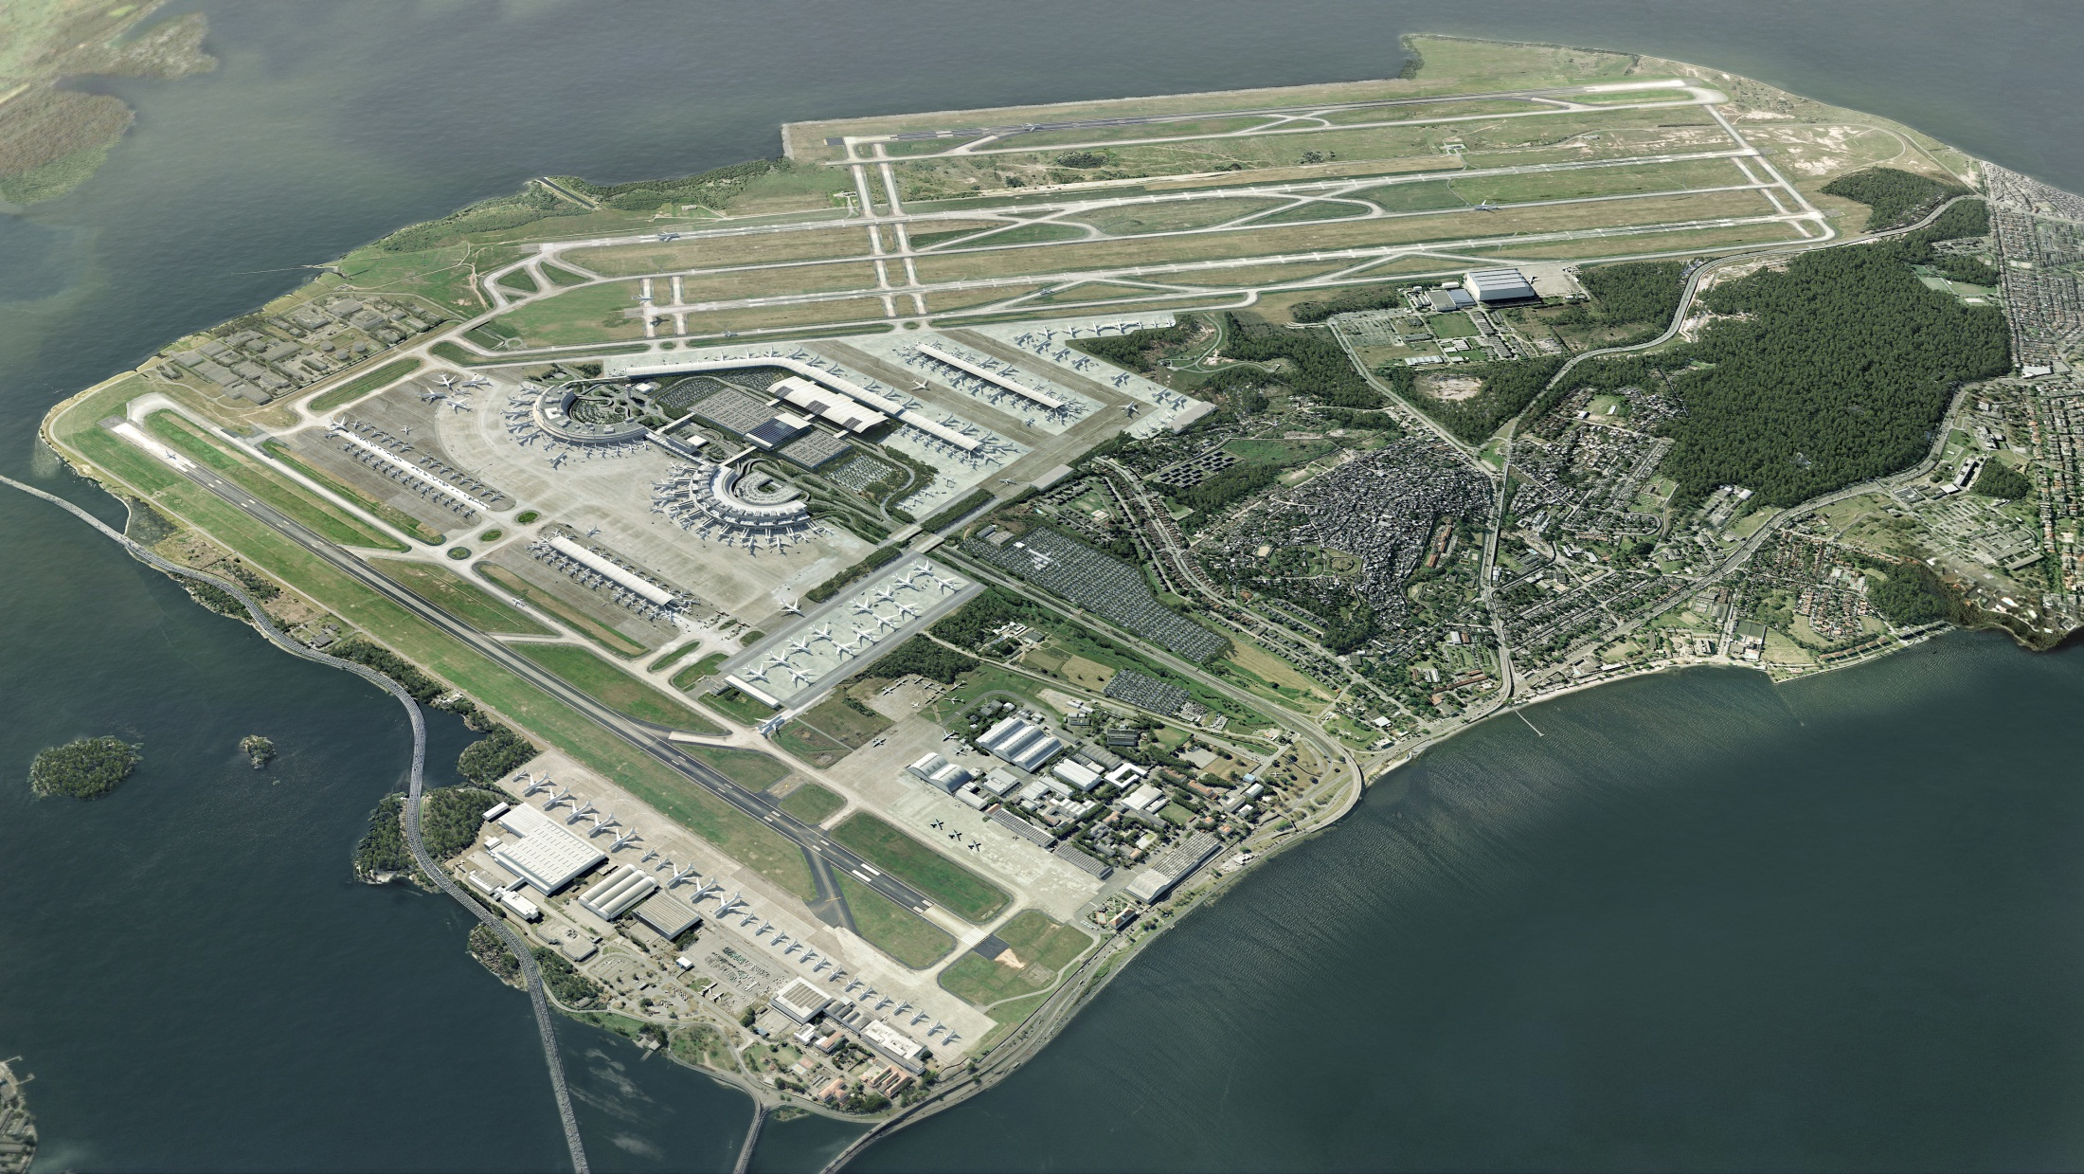
Concessões
Resultados do Leilão: Galeão
Consórcio vencedor: Aeroportos do Futuro (Odebrecht + Changi)
Tráfego em 2012: 17,5 milhões pax
Tráfego estimado em 2038: 60,3 milhões pax
Duração: 25 anos
Investimentos estimados: R$ 5,7*
Lance vencedor: R$ 19,018 BI
Ágio: 293%
* Valores do EVTEA

Slide 29
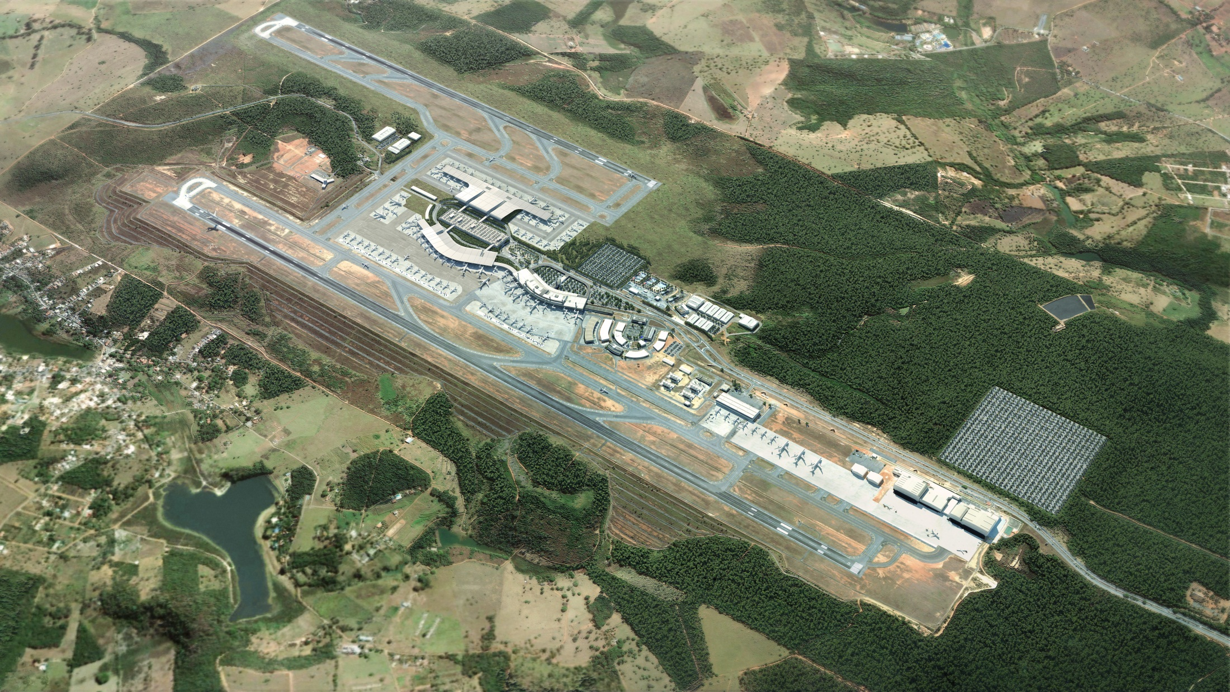
Concessões
Resultados do Leilão: Confins
Consórcio vencedor: AeroBrasil (CCR + Zurich/Munich)
Tráfego em 2012: 10,4 milhões pax
Tráfego estimado em 2043: 43,3 milhões pax
Duração: 30 anos
Investimentos estimados: R$ 3,5 BI*
Lance vencedor: R$ 1,82 BI
Ágio: 66%
* Valores do EVTEA

Slide 30
Desafios

Slide 31
Desafios
Tendências

Slide 32
Desafios
• Pressão de custos x necessidade de segurança
• Escassez de infraestrutura
• Setor da aviação na pauta estratégica do Governo
• Inclusão da classe “C” como usuários da aviação
• Inovações Tecnológicas
• Crescimento acelerado do setor aéreo
• Concessão dos aeroportos
• Pressão social pela qualidade dos serviços
• Meio Ambiente
Segurança
Concessões
Qualidade

Slide 33




Desafios
Grandes eventos
Realizados
A realizar

Slide 34
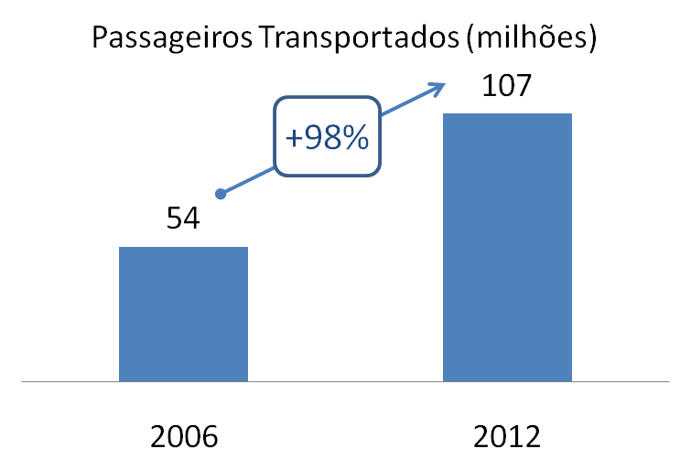
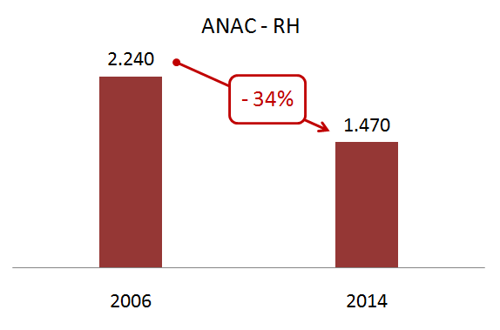
Desafios: síntese
+92%
+64%
+35%

Slide 35
Programa de Fortalecimento Institucional

Slide 36
Fortalecimento Institucional
MODERNIZAÇÃO DA AGÊNCIA EM BASES ESTRUTURANTES (SUSTENTÁVEL E PERMANENTE) PARA O ENFRENTAMENTO DOS DESAFIOS
CARTEIRA DE PROJETOS PRIORITÁRIOS

Slide 37

Fortalecimento Institucional
1. Elaboração de Agenda Regulatória da ANAC
2. Gestão da Fiscalização
3. Melhoria do atendimento aos usuários
4. Gestão da Exploração
Aeroportuária
5. Otimização da certificação de pessoal da aviação civil
6. Implantação e implementação do PSOE-ANAC nas atividades da Agência
7. Elaboração da Metodologia de Produção de Normas Finalísticas
8. Elaboração do Plano de Contingência para eventos críticos
9. Planejamento e racionalização da atuação da ANAC sobre temas de meio ambiente
10. Monitoramento da Prestação de Serviço de Transporte Aéreo de Passageiros e de Cargas
11. Planej.e racionalização da atuação da ANAC em Organismos Internacionais de Aviação Civil

Slide 38
Pleitos

Slide 39
Pleitos
Reforço para as áreas de Concessões e Fiscalização
. Concurso:
Solicitação de autorização para novo certame para ocupação de 386 vagas (204 Especialistas em Regulação, 98 Técnicos em Regulação, 67 Analistas Administrativos e 17 Técnicos Administrativos)
.Cargos:
Solicitação de 52 cargos para a criação da Superintendência de Regulação da Infraestrutura Aeroportuária (Concessões) e da Superintendência de Fiscalização

Slide 40
AGÊNCIA NACIONAL DE AVIAÇÃO CIVIL
Marcelo Guaranys
Diretor-Presidente
Brasília, 26 de julho de 2013

